Slide 1




CHỦ ĐỀ
2
TIẾT 1

Slide 2

1. ÔN VÀ KHỞI ĐỘNG
ÔN
Bài trước các em đã học bài gì? Hãy nói một số điều thú vị mà các em học được từ bài đó.

Slide 3

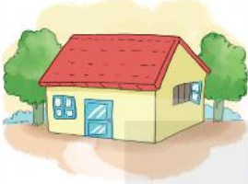



GIẢI CÂU ĐỐ
01
02
Cái gì để tránh nắng mưa
Đêm được an giấc, từ xưa vẫn cần?
(Là gì?)
03
04

Slide 4
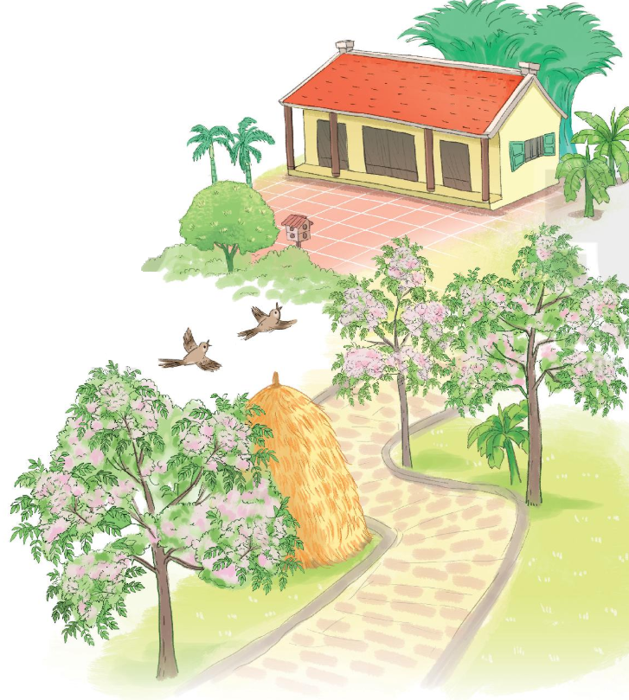
2. ĐỌC
Ngôi nhà

Slide 5
2. ĐỌC
Ngôi nhà
Em yêu nhà em
Hàng xoan trước ngõ
Hoa xao xuyến nở
Như mây từng chùm.
Em yêu tiếng chim
Đầu hồi lảnh lót
Mái vàng thơm phức
Rạ đầy sân phơi.
Em yêu ngôi nhà
Gỗ, tre mộc mạc
Như yêu đất nước
Bốn mùa chim ca.
(Tô Hà)

Slide 6

2. ĐỌC
xao xuyến
nở
lảnh lót
nước

Slide 7
2. ĐỌC
Ngôi nhà
1
Em yêu nhà em
Hàng xoan trước ngõ
Hoa xao xuyến nở
Như mây từng chùm.
Bài thơ có mấy khổ thơ?
2
Em yêu tiếng chim
Đầu hồi lảnh lót
Mái vàng thơm phức
Rạ đầy sân phơi.
3
Em yêu ngôi nhà
Gỗ, tre mộc mạc
Như yêu đất nước
Bốn mùa chim ca.
(Tô Hà)

Slide 8
GIẢI NGHĨA TỪ
Ngôi nhà
1
Em yêu nhà em
Hàng xoan trước ngõ
Hoa xao xuyến nở
Như mây từng chùm.
xao xuyến: trạng thái xúc động kéo dài
xao xuyến
2
Em yêu tiếng chim
Đầu hồi lảnh lót
Mái vàng thơm phức
Rạ đầy sân phơi.
3
Em yêu ngôi nhà
Gỗ, tre mộc mạc
Như yêu đất nước
Bốn mùa chim ca.
(Tô Hà)

Slide 9
GIẢI NGHĨA TỪ
Ngôi nhà
1
Em yêu nhà em
Hàng xoan trước ngõ
Hoa xao xuyến nở
Như mây từng chùm.
xao xuyến
2
Em yêu tiếng chim
Đầu hồi lảnh lót
Mái vàng thơm phức
Rạ đầy sân phơi.
3
Em yêu ngôi nhà
Gỗ, tre mộc mạc
Như yêu đất nước
Bốn mùa chim ca.
(Tô Hà)
Đầu hồi

Slide 10
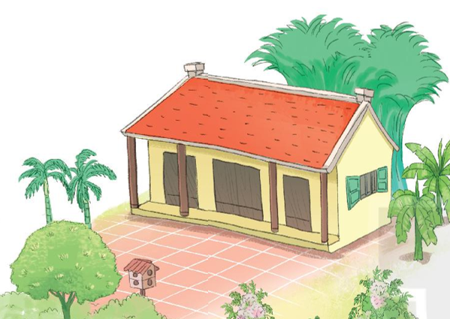
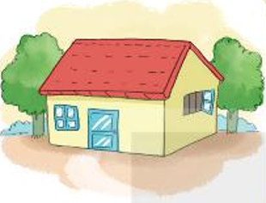
đầu hồi: phần tường ở hai đầu nhà

Slide 11
GIẢI NGHĨA TỪ
Ngôi nhà
1
Em yêu nhà em
Hàng xoan trước ngõ
Hoa xao xuyến nở
Như mây từng chùm.
lảnh lót: âm thanh cao, trong và vang
xao xuyến
2
Em yêu tiếng chim
Đầu hồi lảnh lót
Mái vàng thơm phức
Rạ đầy sân phơi.
3
Em yêu ngôi nhà
Gỗ, tre mộc mạc
Như yêu đất nước
Bốn mùa chim ca.
(Tô Hà)
Đầu hồi
lảnh lót
mộc mạc
Mái vàng
Rạ

Slide 12
GIẢI NGHĨA TỪ
Ngôi nhà
1
Em yêu nhà em
Hàng xoan trước ngõ
Hoa xao xuyến nở
Như mây từng chùm.
mộc mạc: giản dị, đơn giản
rạ: phần của cây lúa còn lại sau khi gặt
mái vàng: mái nhà được lợp bằng rạ, có màu vàng
lảnh lót: âm thanh cao, trong và vang
xao xuyến
2
Em yêu tiếng chim
Đầu hồi lảnh lót
Mái vàng thơm phức
Rạ đầy sân phơi.
3
Em yêu ngôi nhà
Gỗ, tre mộc mạc
Như yêu đất nước
Bốn mùa chim ca.
(Tô Hà)
Đầu hồi
lảnh lót
mộc mạc
Mái vàng
Rạ

Slide 13
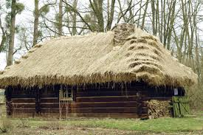
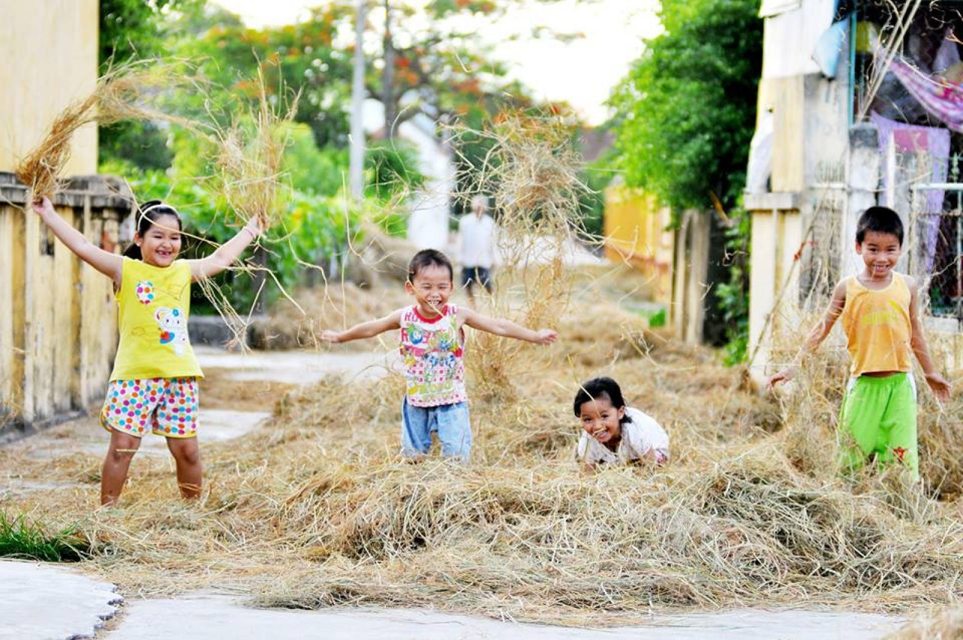
mái vàng
phơi rạ/rơm

Slide 14
2. ĐỌC
Ngôi nhà
1
Em yêu nhà em
Hàng xoan trước ngõ
Hoa xao xuyến nở
Như mây từng chùm.
Đọc nối tiếp khổ thơ
2
Em yêu tiếng chim
Đầu hồi lảnh lót
Mái vàng thơm phức
Rạ đầy sân phơi.
3
Em yêu ngôi nhà
Gỗ, tre mộc mạc
Như yêu đất nước
Bốn mùa chim ca.
(Tô Hà)

Slide 15
2. ĐỌC
Ngôi nhà
1
Em yêu nhà em
Hàng xoan trước ngõ
Hoa xao xuyến nở
Như mây từng chùm.
Đọc toàn bài
2
Em yêu tiếng chim
Đầu hồi lảnh lót
Mái vàng thơm phức
Rạ đầy sân phơi.
3
Em yêu ngôi nhà
Gỗ, tre mộc mạc
Như yêu đất nước
Bốn mùa chim ca.
(Tô Hà)

Slide 16


3. TÌM TIẾNG CÙNG VẦN VỚI MỖI TIẾNG
cụm
tùm
chùm
um
xum
mũm

Slide 17
3. TÌM TIẾNG CÙNG VẦN VỚI MỖI TIẾNG
mới
trời
phơi
ơi
bơi
hơi

Slide 18
3. TÌM TIẾNG CÙNG VẦN VỚI MỖI TIẾNG
bước
lược
nước
ươc
rước
thước

Slide 19
CHỦ ĐỀ
2
TIẾT 2

Slide 20
4. TRẢ LỜI CÂU HỎI
Ngôi nhà
Em yêu nhà em
Hàng xoan trước ngõ
Hoa xao xuyến nở
Như mây từng chùm.
Em yêu tiếng chim
Đầu hồi lảnh lót
Mái vàng thơm phức
Rạ đầy sân phơi.
Em yêu ngôi nhà
Gỗ, tre mộc mạc
Như yêu đất nước
Bốn mùa chim ca.
(Tô Hà)

Slide 21
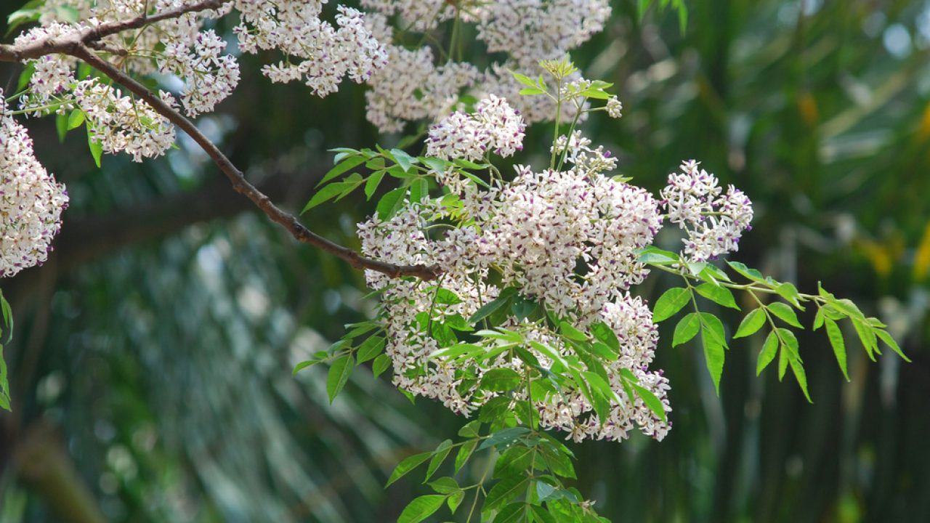
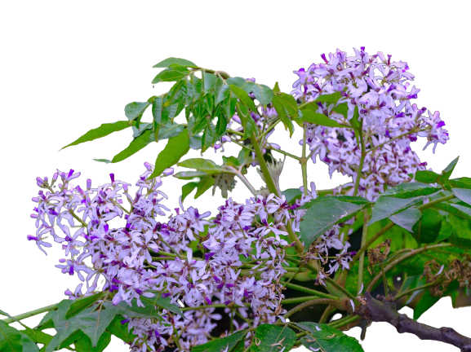
4
a
Trước ngõ ngôi nhà của bạn nhỏ có gì?
- Trước ngõ ngôi nhà của bạn nhỏ có hàng xoan.
TRẢ LỜI CÂU HỎI
hoa xoan

Slide 22
4
a
Trước ngõ ngôi nhà của bạn nhỏ có gì?
- Trước ngõ ngôi nhà của bạn nhỏ có hàng xoan.
TRẢ LỜI CÂU HỎI
b
Tiếng chim hót ở đầu hồi như thế nào?
- Tiếng chim hót ở đầu hồi lảnh lót.
c
Câu thơ nào nói về hình ảnh mái nhà?
- Câu thơ nói về hình ảnh mái nhà:
Mái vàng thơm phức

Slide 23
5. HỌC THUỘC LÒNG HAI KHỔ THƠ ĐẦU
Em yêu nhà em
Hàng xoan trước ngõ
Hoa xao xuyến nở
Như mây từng chùm.
Em yêu tiếng chim
Đầu hồi lảnh lót
Mái vàng thơm phức
Rạ đầy sân phơi.

Slide 24
5. HỌC THUỘC LÒNG HAI KHỔ THƠ ĐẦU
Em yêu nhà em
Hàng xoan trước ngõ
Hoa xao xuyến nở
Như mây từng chùm.
Em yêu tiếng chim
Đầu hồi lảnh lót
Mái vàng thơm phức
Rạ đầy sân phơi.

Slide 25

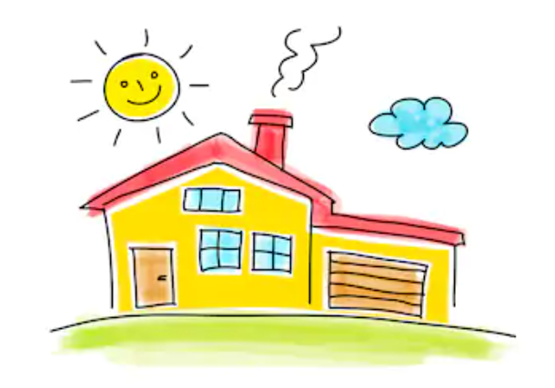
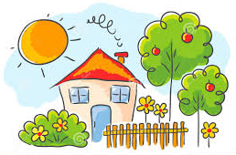
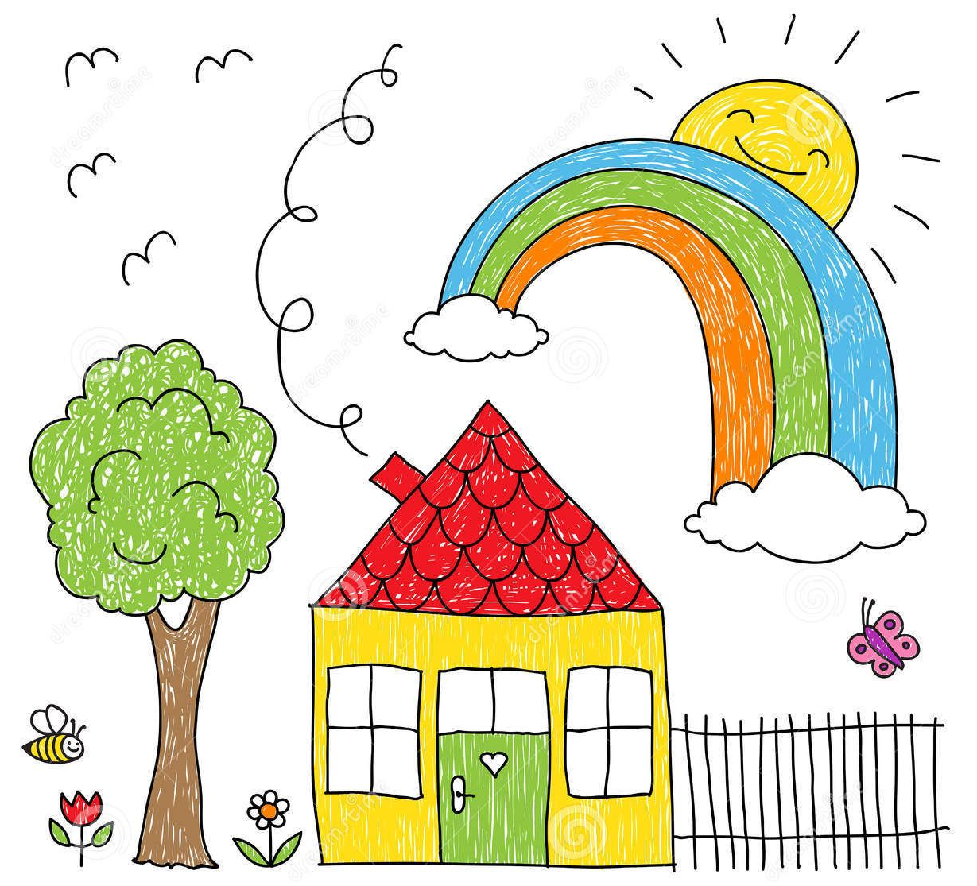
6. VẼ NGÔI NHÀ MÀ EM YÊU THÍCH VÀ ĐẶT TÊN CHO BỨC TRANH EM VẼ
GỢI Ý
Em vẽ ngôi nhà vào thời điểm nào trong ngày (sáng, chiều, hay tối)?
Có những cảnh vật gì xung quanh ngôi nhà?
Ngôi nhà có những bộ phận gì?
03
Em định đặt tên bức tranh là gì?
01
02
04
+ + +

Slide 26
CỦNG CỐ BÀI HỌC

